Slide 1
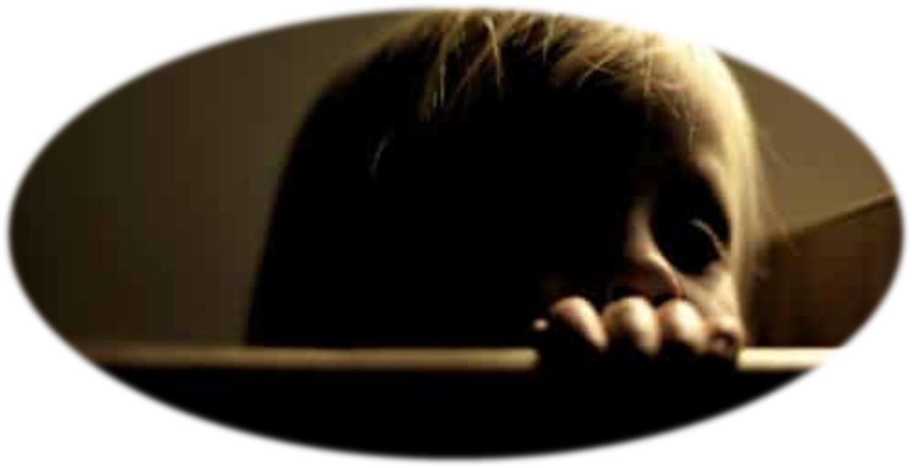
Oh mais comment l’ont il fait
Cette enfant c’est bien
imprudent
En Ariège

Slide 2
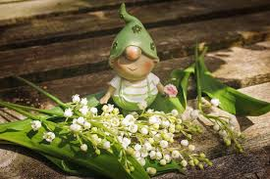
Il lui a fallut plusieurs vies
pour en être arrivée à
ce point

Slide 3
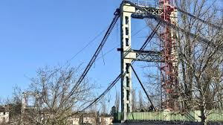
Ou tombée du pont
plusieurs fois

Slide 4
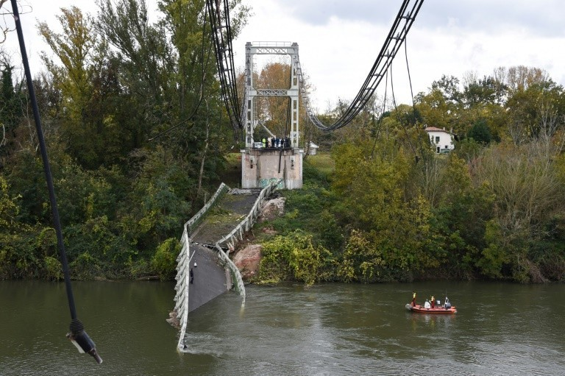
Mais , qui lui a appris
à en faire tant de bêtises

Slide 5
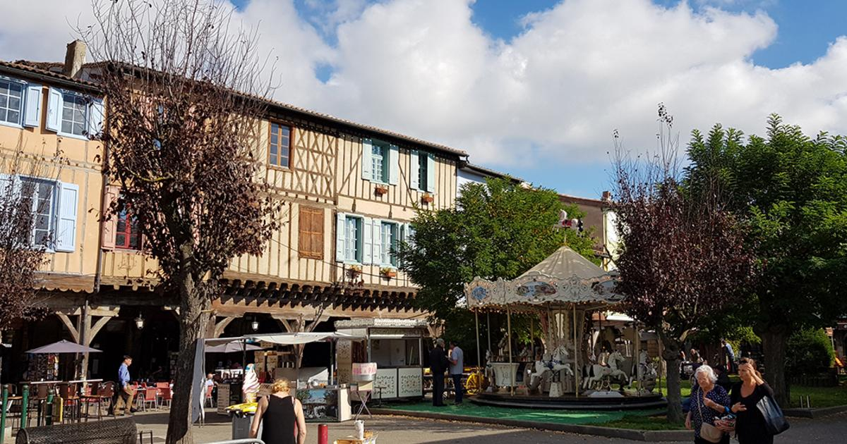
Et cela dans un si beau
département

Slide 6
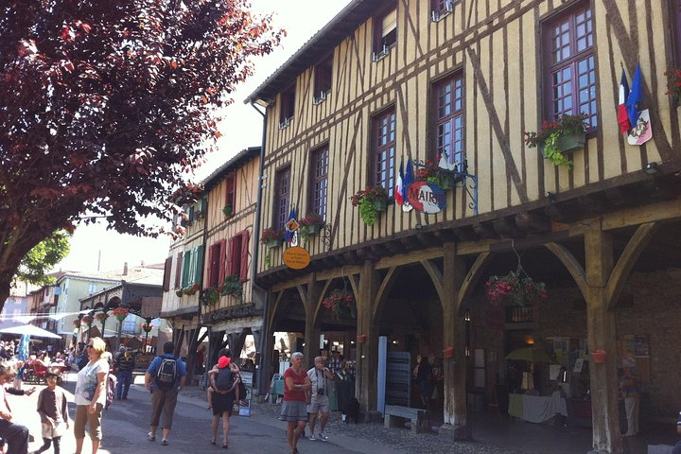
Tant de Bêtises

Slide 7
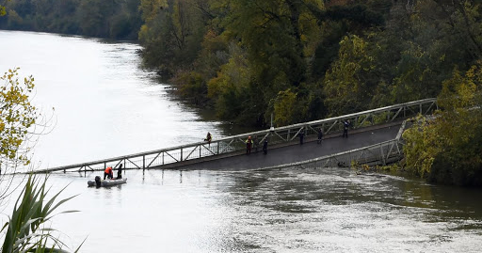
Tant de mensonges

Slide 8
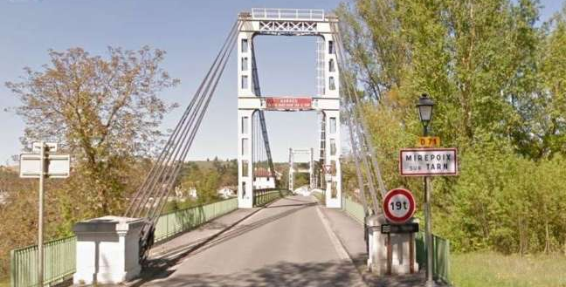
A en être si faux

Slide 9
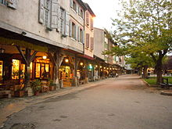
Tant de méchanceté
gratuite et de jalousie

Slide 10
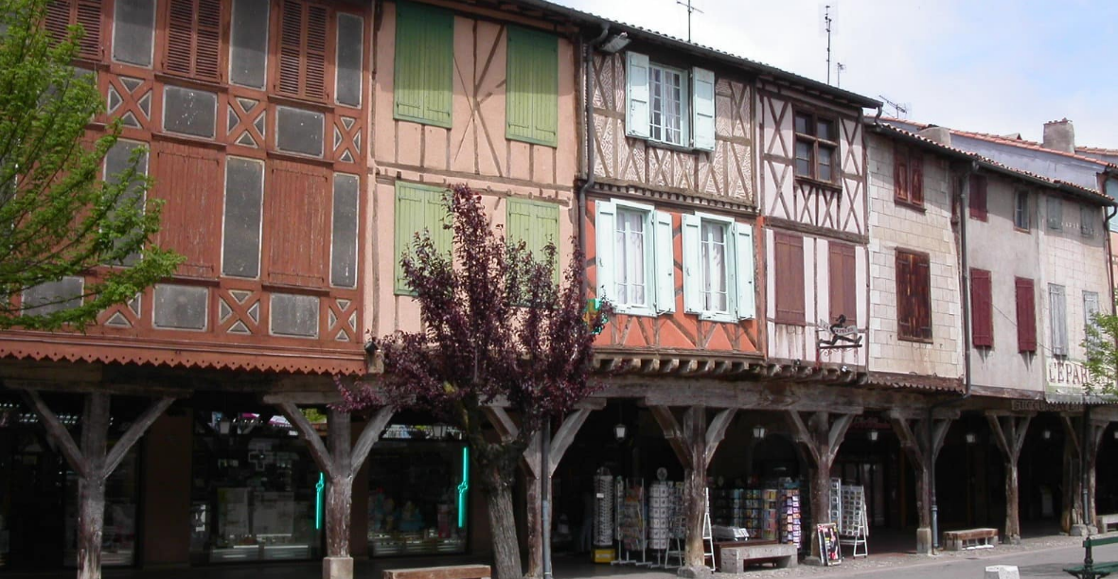
La méchanceté boit elle
-même la plus grande partie
de son venin

Slide 11
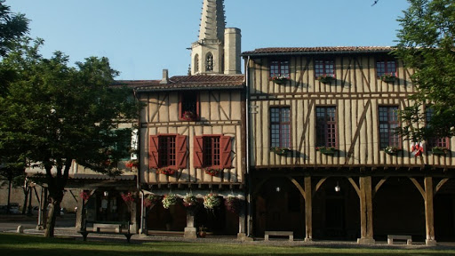
Il semblerait , que se soit
toujours les autres qui
en soient les causes

Slide 12
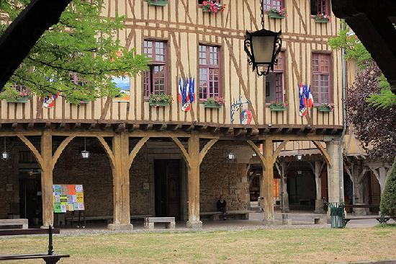
Comment acquérir tant
de problèmes en une vie

Slide 13
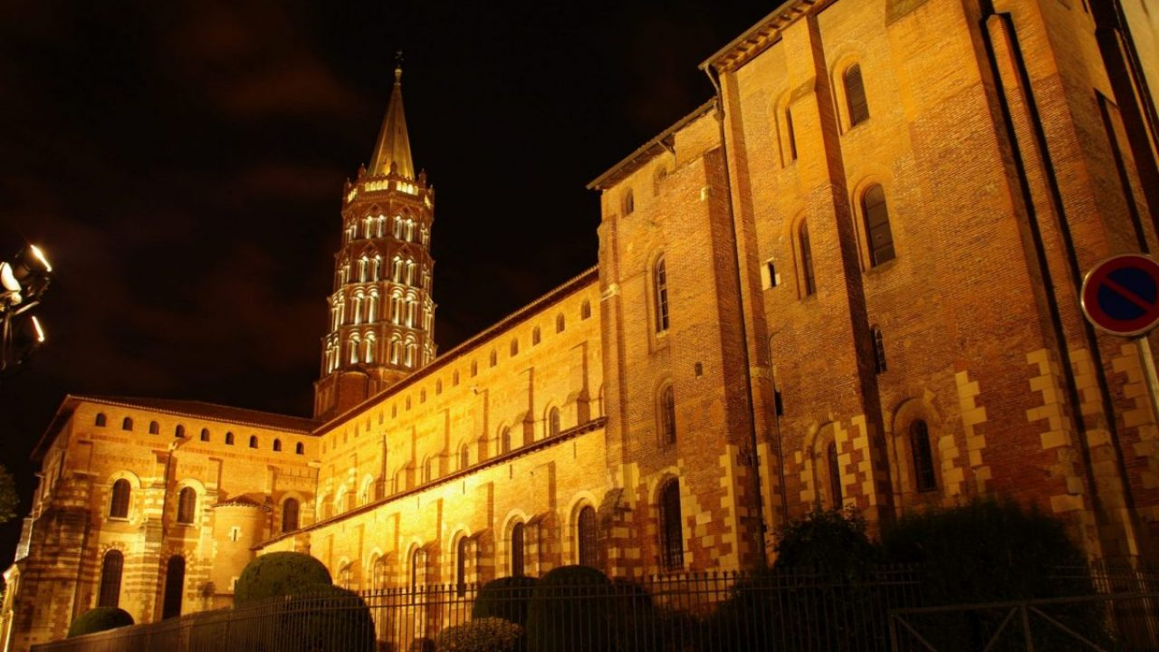
Et surement pas eu de
bonnes fessées

Slide 14
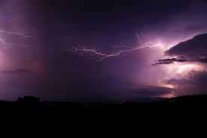
Il ne faut pas s’étonner
de partout où cette enfant
passe l’orage gronde donc
il vaut mieux s’en éloigner

Slide 15
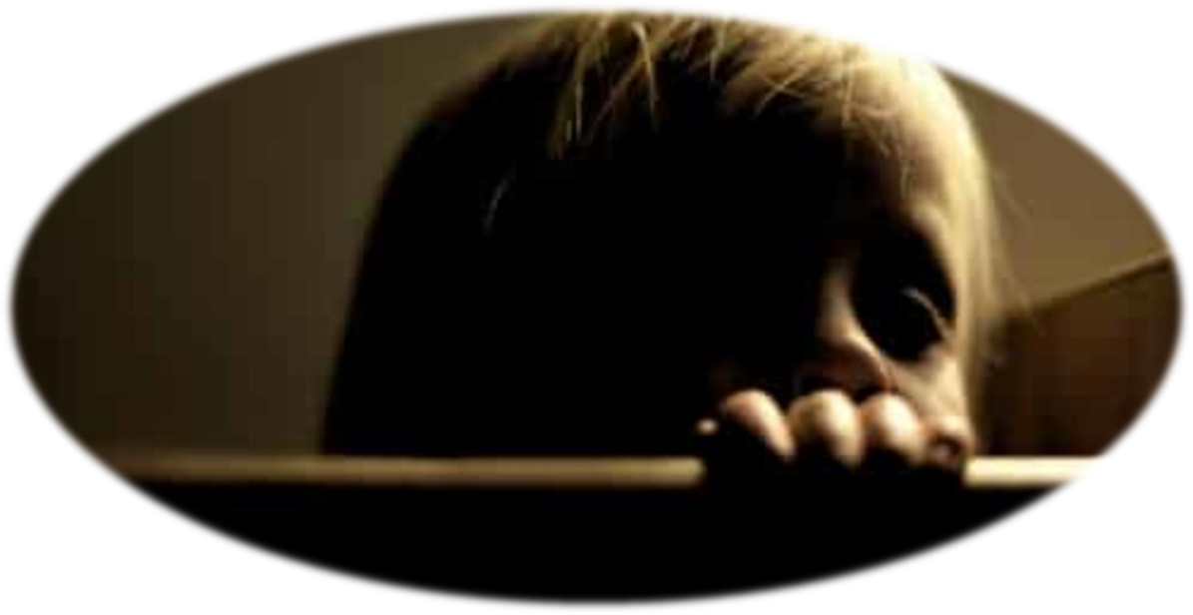
Oh mais comment l’ont il fait
Cette enfant c’est bien
imprudent
En Ariège

